Slide 1
Hinführung/ Problemaufriss für eine Lernaufgabe zur Diskussion um Ausstellungsstücke aus ehemaligen deutschen Kolonien

Slide 2
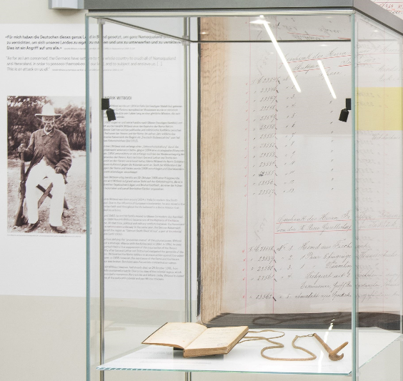
? ???
?
Eine Bibel und eine Viehpeitsche aus dem Besitz von Hendrik Witbooi, der bis 1905 Anführer des afrikanischen Stammes der Nama war.

Slide 3
Wieso liegen die Viehpeitsche und die Bibel eines Afrikaners in einem deutschen Museum?
? ???

Slide 4
Gehören afrikanische Dinge hierhin?
? ???

Slide 5
? ???

Slide 6
Wieso liegen die Viehpeitsche und die Bibel eines Afrikaners in einem deutschen Museum?
Gehören afrikanische Dinge hierhin?
? ???

Slide 7
Wieso liegen die Viehpeitsche und die Bibel eines Afrikaners in einem deutschen Museum?
Gehören afrikanische Dinge hierhin?
? ???
Erstellt gemeinsam eine Reportage, die diesen Museumsbesuchern Antworten auf ihre Fragen gibt

Slide 8
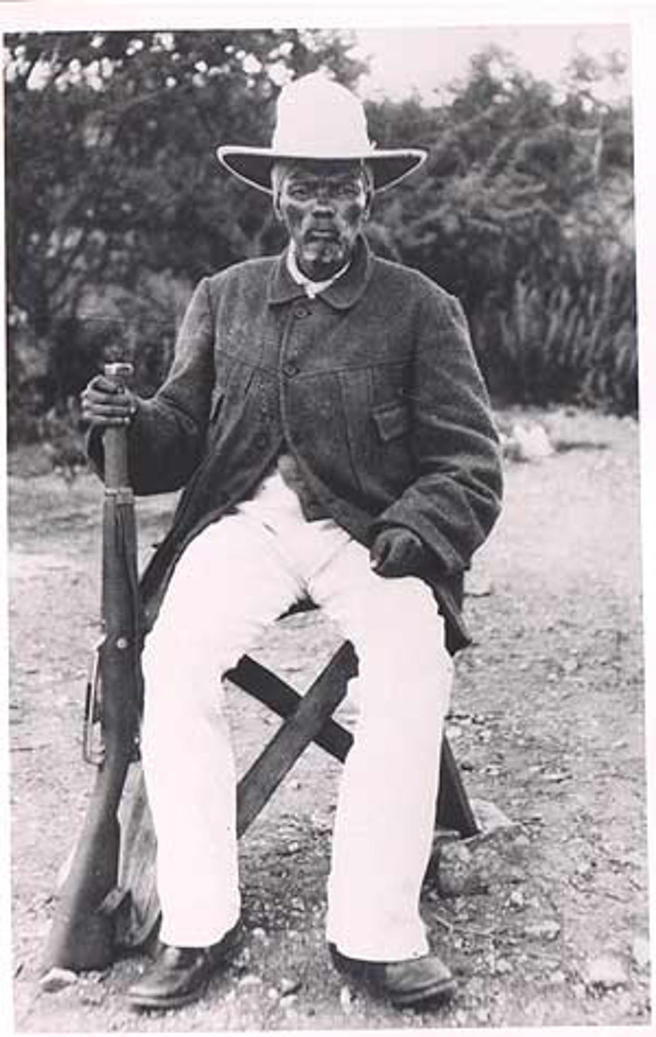
Hendrik Witbooi lebte von 1840 – 1905 und war von 1988 bis zu seinem Tod Anführer der Nama.
© Witbooi ©https://de.wikipedia.org/wiki/Hendrik_Witbooi#/media/Datei:Witbooi_Hendrik_(retouched).jpg

